Slide 1
第二节 位错的基本概念
线缺陷就是在两个方向上尺寸很小，在一个方向上尺寸很大的缺陷。
线缺陷是各种类型的位错。
位错是晶体内部一种有规律的管状畸变区。原子发生错排的范围，在一个方向上尺寸较大，而另外两个方向上尺寸较小，是一个直径为3~5个原子间距，长几百到几万个原子间距的管状原子畸变区。
最简单的位错是刃型位错和螺型位错。

Slide 2
第二节 位错的基本概念
§4.1 位错的基本概念
1.位错学说的产生
1926年弗兰克尔利用理想晶体的模型估算了理论切变强度，与实验结果相比相差3~4个数量级。
1934年泰勒，波朗依和奥罗万三人几乎同时提出晶体中位错的概念。
泰勒把位错与晶体塑变的滑移联系起来，认为位错在切应力作用下发生运动，依靠位错的逐步传递完成了滑移。
与刚性滑移不同，位错的移动只需邻近原子作很小距离的弹性偏移就能实现，而晶体其他区域的原子仍处在正常位置，因此滑移所需的临界切应力大为减小。

Slide 3
第二节 位错的基本概念
图 理想晶体的滑移模型和刃型位错的滑移过程

Slide 4
第二节 位错的基本概念
1939年柏格斯提出用柏氏矢量来表征位错的特性，同时引入螺型位错。
1947年柯垂耳利用溶质原子与位错的交互作用解释了低碳钢的屈服现象。
1950年弗兰克与瑞德同时提出了位错增殖机制F—R位错源。
50年代后，透射电镜直接观测到了晶体中位错的存在、运动、增殖。

Slide 5
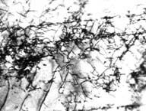
图3-01 透射电子显微镜下观察到不锈钢316L (00Cr17Ni14Mo2)的位错线与位错缠结
5

Slide 6
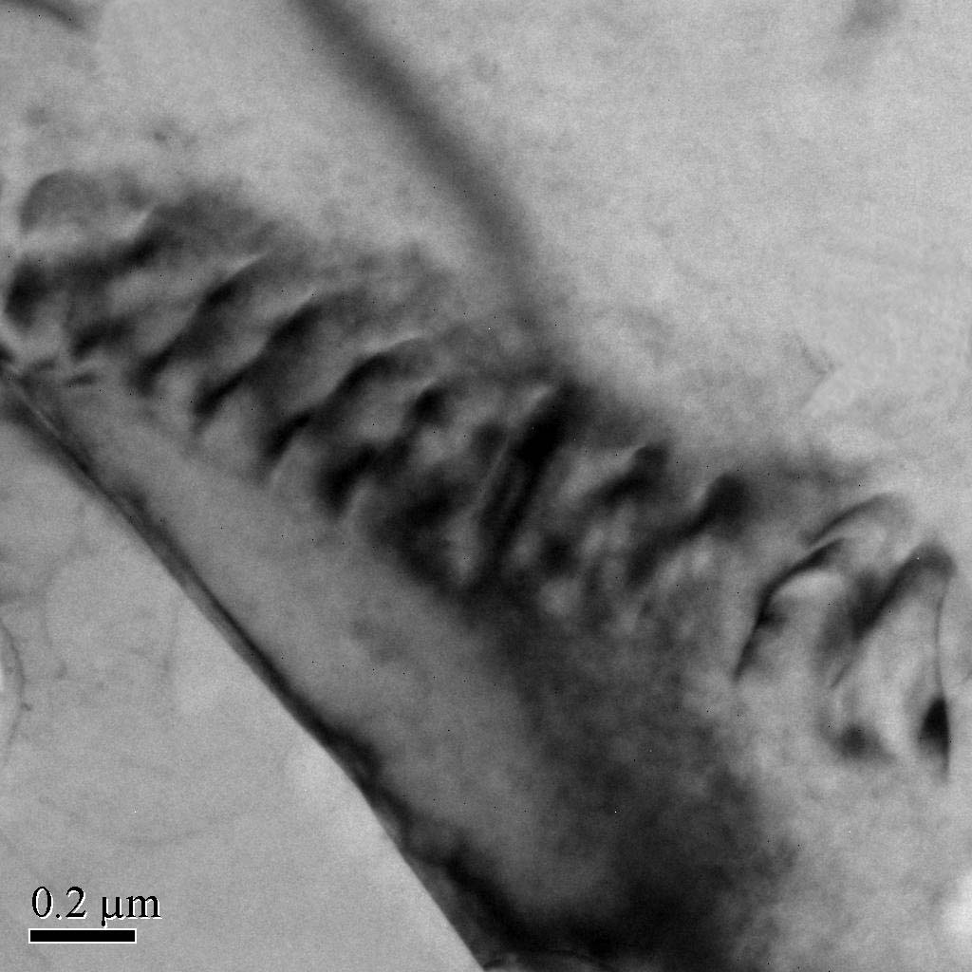
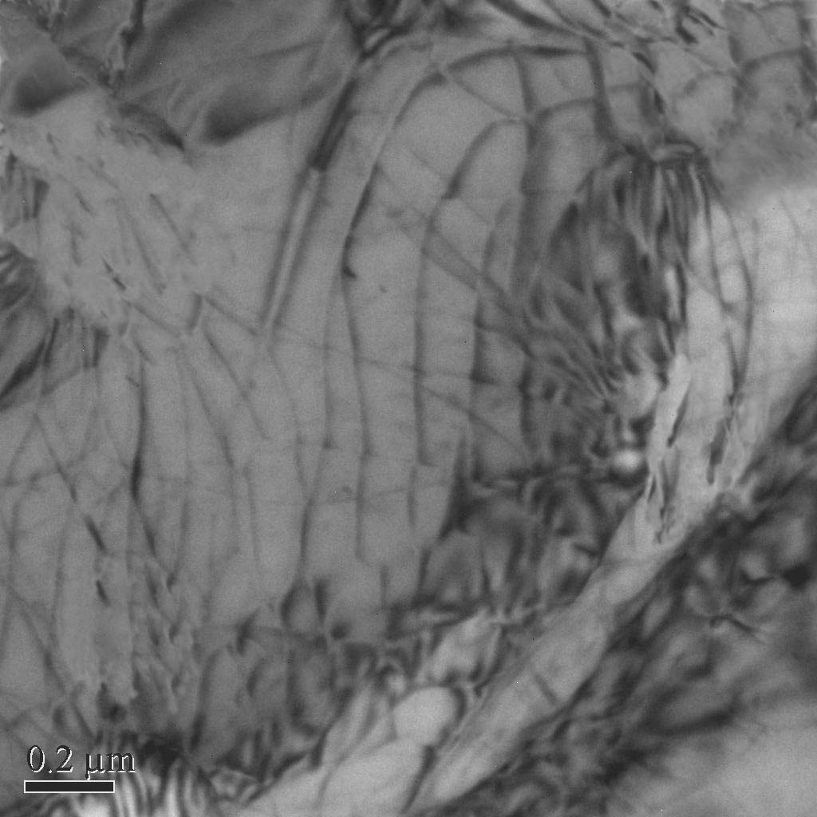
(b)
挤压态Mg-0.6Zr合金显微组织TEM像
(a)
挤压态Mg-0.6Zr合金显微组织TEM像
Fig. TEM morphology of extruding Mg-0.6Zr alloy
(a) 位错缠结网；(b) 位错胞壁
6

Slide 7
第二节 位错的基本概念
2.位错的基本类型
位错可分为刃性位错和螺型位错。
图 刃型位错与螺型位错

Slide 8
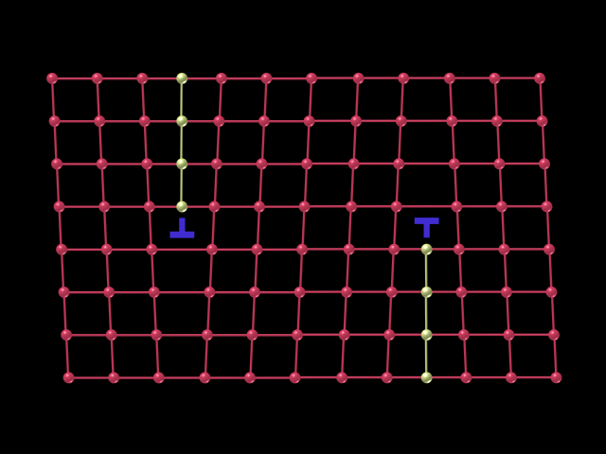
第二节 位错的基本概念
（1）刃型位错
图 含有刃型位错的晶体

Slide 9
第二节 位错的基本概念
刃型位错的概念：
在某一水平面以上多出了垂直方向的原子面，犹如插入的刀刃一样，EF称为刃型位错线。位错线附近区域发生了原子错排，因此称为“刃型位错” 。
把多余半原子面在滑移面以上的位错称为正刃型位错，用符号“┻”表示，反之为负刃型位错，用“┳”表示。
含有多余半原子面的晶体受压，原子间距小于正常点阵常数；不含多余半原子面的晶体受张力，原子间距大于正常点阵常数。
位错在晶体中引起的畸变在位错线中心处最大，随着离位错中心距离的增大，晶体的畸变逐渐减小 。

Slide 10
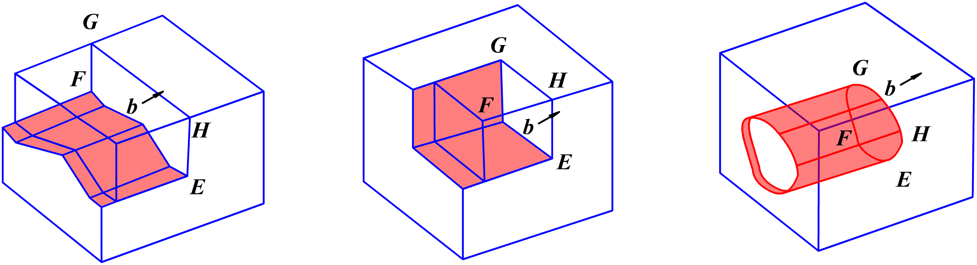
第二节 位错的基本概念
刃型位错的特点：
1).刃型位错有一个额外的半原子面。其实正、负之分只具相对意义而无本质的区别。
2).刃型位错线可理解为晶体中已滑移区与未滑移区的边界线。它不一定是直线，也可以是折线或曲线，但它必与滑移方向相垂直，也垂直于滑移矢量。
图 不同形状的刃型位错

Slide 11
第二节 位错的基本概念
3).滑移面必定是同时包含有位错线和滑移矢量的平面，在其他面上不能滑移。由于在刃型位错中，位错线与滑移矢量互相垂直，因此，由它们所构成的平面只有一个。
4).晶体中存在刃型位错之后，位错周围的点阵发生弹性畸变，既有切应变，又有正应变。就正刃型位错而言，滑移面上方点阵受到压应力，下方点阵受到拉应力：负刃型位错与此相反。
5).在位错线周围的过渡区（畸变区）每个原子具有较大的平均能量。但该区只有几个原子间距宽，畸变区是狭长的管道，所以刃型位错是线缺陷。

Slide 12
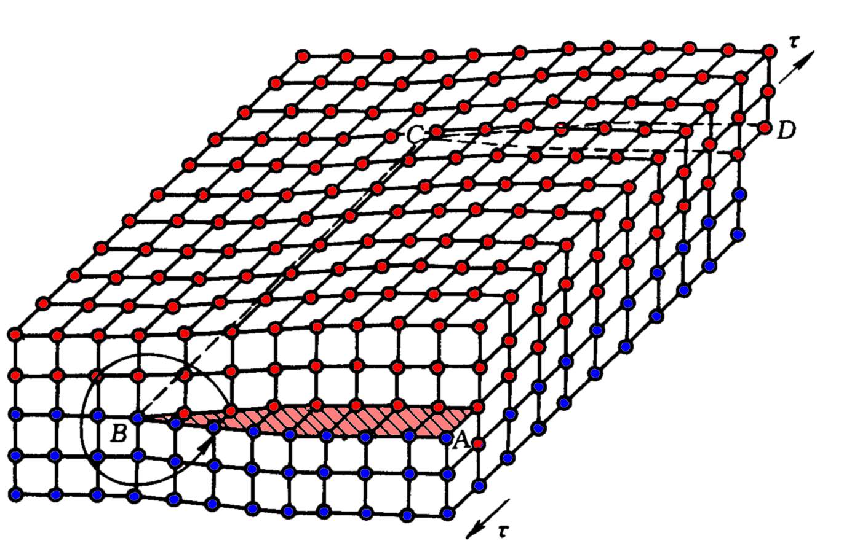
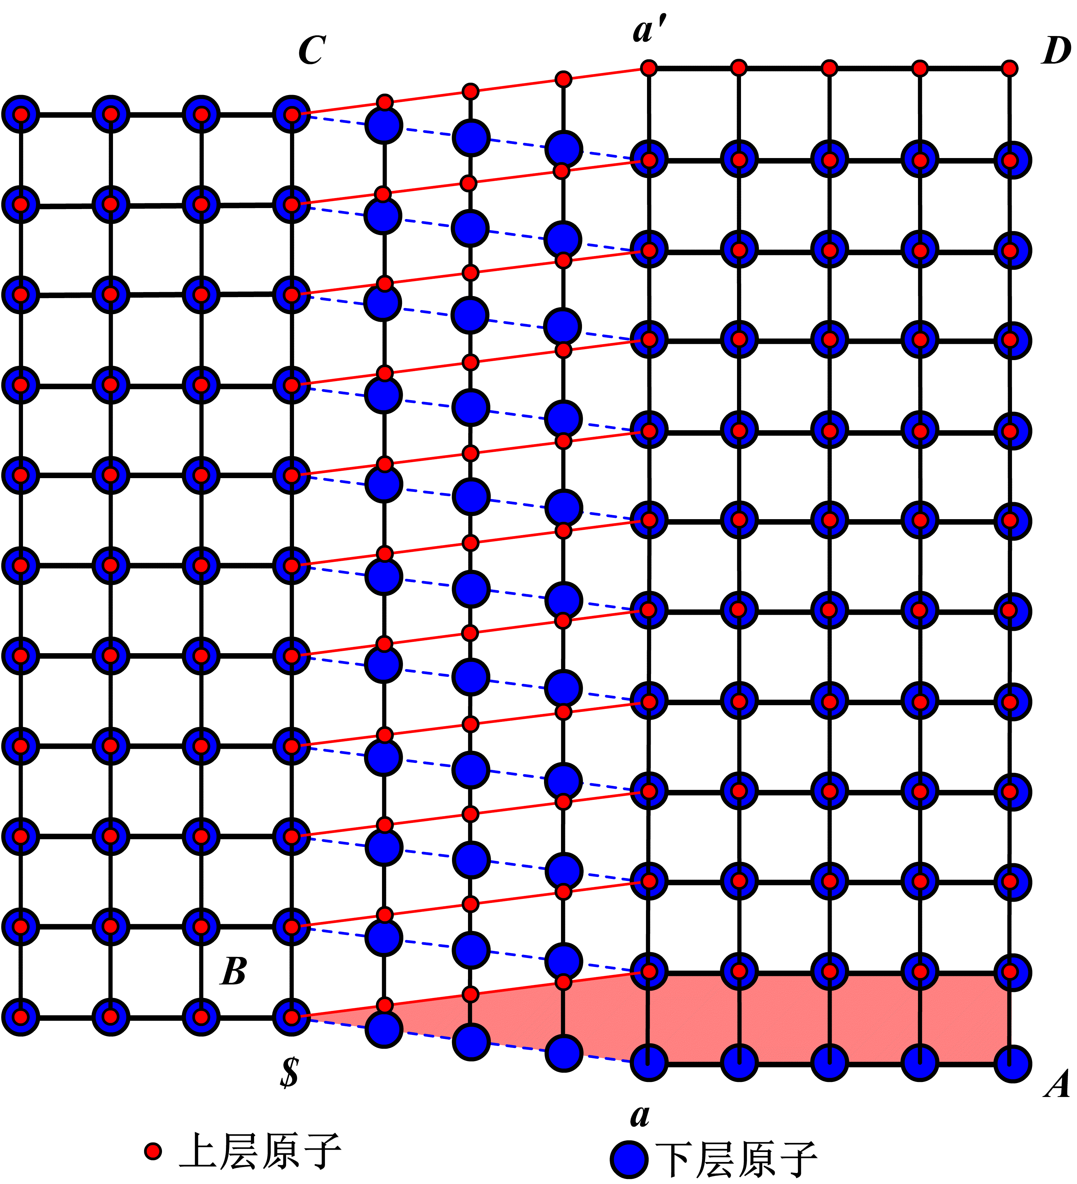
第二节 位错的基本概念
（2）螺型位错
（a）立体图； （b）顶视图
图 螺型位错的原子组态

Slide 13
第二节 位错的基本概念
图 螺型位错原子模型及其形成示意

Slide 14
第二节 位错的基本概念
螺型位错的结构特征
无额外的半原子面，原子错排程轴对称，分右旋和左旋螺型位错；
一定是直线，与滑移矢量平行，位错线移动方向与晶体滑移方向垂直；
滑移面不是唯一的，包含螺型位错线的平面都可以作为它的滑移面；
位错周围点阵也发生弹性畸变，但只有平行于位错线的切应变而无正应变，即不引起体积的膨胀和收缩；
位错畸变区也是几个原子间距宽度，同样是线位错。

Slide 15
螺型位错与刃型位错的区别
（1）螺型位错中不存在多余半原子面，而是垂直于位错线的原子平面发生了螺旋状的扭曲。
（2）螺位错线的b与其位错线相平行，而刃位错线的b与其位错线相互垂直，这是区别螺位错与刃位的主要依据。
（3）螺型位错可分为左螺型位错和右螺型位错，与正负刃位错不同，左右螺型位错是不能相互转化的，不管从哪个方向看，旋转的方向是不会变的。

Slide 16
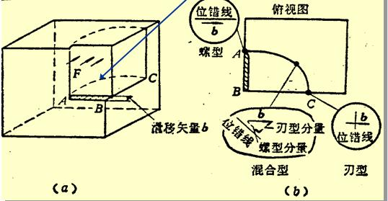
混合位错
实际的位错常常是混合型的，介于刃型与螺型位错之间，如图4-11a所示。

Slide 17
混合位错的特点
（1）位错线上任意一点的滑移矢量相同，即整个位错线只有一个滑移矢量b；
（2）混合位错的滑移方向和位错线既不平行也不垂直，而是成某个角度。但位错线上任意一点可分解为一个刃位错和一个螺位错，所以称为混合位错；
（3）由于位错线是已滑移区和未滑移区的交线，所以位错线不能终止于晶体内部，而能露头于晶体表面，或与其它位错线相交形成封闭的环线。

Slide 18
刃型位错、螺型位错和混合位错在本质上的共同点：
（1）螺位错与刃位错的滑移运动有一个重要的差别，即刃位错有确定的滑移面;
（2）它们都是线缺陷；
（3）它们都可以在外力的作用下发生滑移运动，而且运动的结果都是在位错线滑移过的区域之中，造成了上下两半晶体整体相对位移过一个b的距离，这一点是非常重要的。

Slide 19
位错的易动性
据位错模型不难看出，晶体中有了位错，滑移就十分容易进行。由于位错处原子能量高，不太稳定，因此在切应力作用下原子很容易位移，把位错推进一个原子距离。（图4-12）

Slide 20
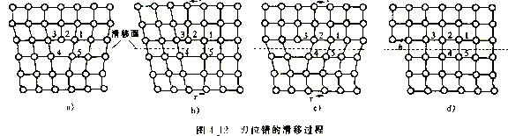

Slide 21
位错就是按照这一方式逐渐前进，最终便离开了晶体，此时左侧表面形成了一个原子间距大小的台阶，同时在位错移动过的区域内，晶体的上部相对于下部也位移了一个原子间距。当很多位错移出晶体时，会在晶体表面产生宏观可见的台阶，使晶体发生塑性应变。显然按位错滑移的方式塑变要比两个相邻原子面整体相对运动容易得多，因此晶体的实际强度比理论强度低得多。

Slide 22
第二节 位错的基本概念
3.柏氏矢量
（1）柏氏矢量的确定方法
先确定位错线的方向(一般规定位错线垂直纸面时，由纸面向外为正向)，按右手法则做柏氏回路，右手大拇指指位错线正向，回路方向按右手螺旋方向确定。
从实际晶体中任一原子出发，避开位错附近的严重畸变区作一闭合回路，回路每一步连接相邻原子。按同样方法在完整晶体中做同样回路，步数、方向与上述回路一致，这时终点和起点不重合，由终点到起点引一矢量即为柏氏矢量b。

Slide 23
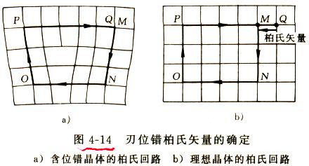
第二节 位错的基本概念

Slide 24
第二节 位错的基本概念
（2）柏氏矢量的物理意义及特征
物理意义：
代表位错，并表示其特征（强度、畸变量）；表示晶体滑移的方向和大小。
反映出柏氏回路包含的位错所引起点阵畸变的总积累。
通常将柏氏矢量称为位错强度，该矢量的模|b|表示了畸变的程度，称为位错的强度。
位错的许多性质如位错的能量，所受的力，应力场，位错反应等均与其有关。它也表示出晶体滑移时原子移动的大小和方向。

Slide 25
第二节 位错的基本概念
柏氏矢量的特征
用柏氏矢量可判断位错的类型。
用柏氏矢量可以表示晶体滑移的方向和大小。位错运动导致晶体滑移时，滑移量大小即柏氏矢量b，滑移方向即为柏氏矢量的方向。
一条位错线具有唯一的柏氏矢量。若位错可分解，则分解后各分位错的柏氏矢量之和等于原位错的柏氏矢量。
位错具有连续性，不能中断于晶体内部。其存在形态可形成一个闭合的位错环，或连接于其他位错，或终止在晶界，或露头于晶体表面。

Slide 26
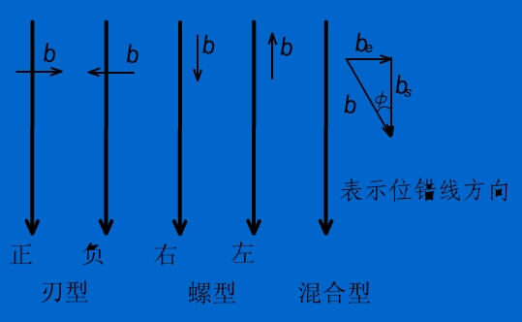
第二节 位错的基本概念
图 三种类型位错的矢量图解法

Slide 27
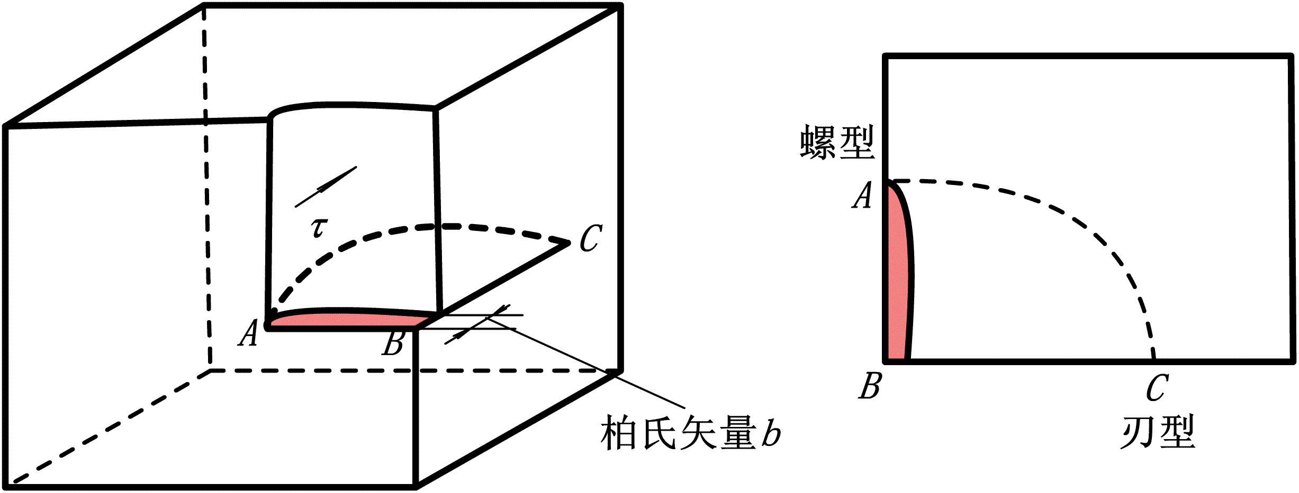
第二节 位错的基本概念
（3）混合位错
晶体中已滑移区与未滑移区的边界线（即位错线）既不平行也不垂直于滑移方向，即滑移矢量与位错线成任意角度，这种晶体缺陷称为混合型位错。
混合型位错可分解为刃型位错分量和螺型位错分量。
图 晶体局部滑移形成混合位错

Slide 28
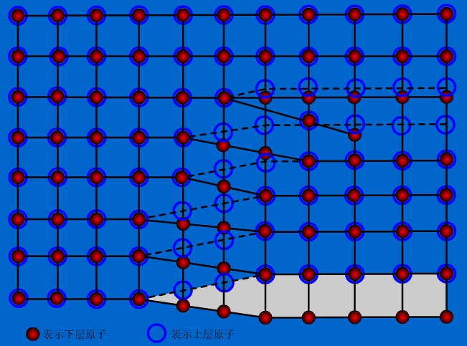
第二节 位错的基本概念
图 混合位错的原子组态

Slide 29


第二节 位错的基本概念
（4）柏氏矢量的表示方法
柏矢量 对于柏矢量b沿晶向[uvw]的位错
柏矢量的模 柏矢量的模的计算就是矢量模的计算，同第一章中介绍的晶向长度计算。对于立方晶系：
位错的加法按照矢量加法规则进行。

Slide 30
第二节 位错的基本概念
4.位错密度
晶体中所含位错的多少可用位错密度来表示。位错密度定义为单位体积晶体中所含位错线的总长度，其表达式为

若为了简便起见，可把晶体中的位错线视为一些直线，而且是平行地从晶体的一端延伸到另一端，于是位错密度就可被视为垂直于位错线的单位截面中所穿过的位错线数目，即

Slide 31
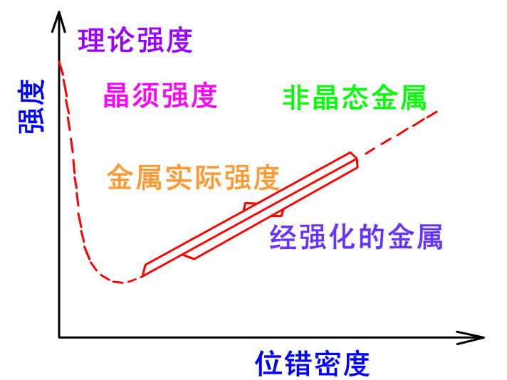
第二节 位错的基本概念
图 晶体位错密度和强度关系示意图

Slide 32
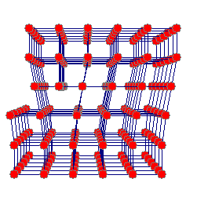
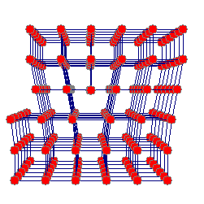
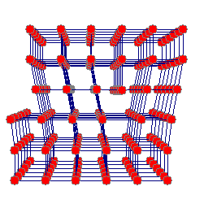
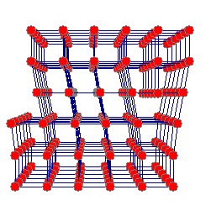
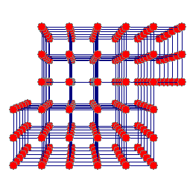
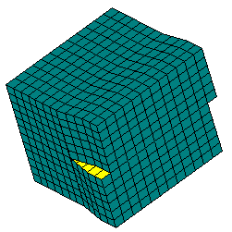
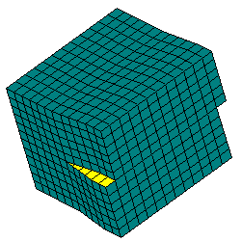
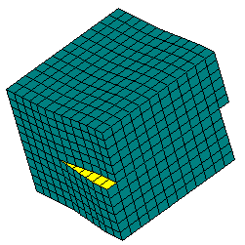
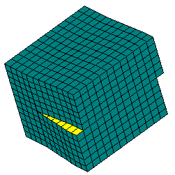



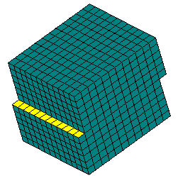
第二节 位错的基本概念
1.位错的滑移
位错沿滑移面的移动称为滑移。
图 位错的滑移

Slide 33
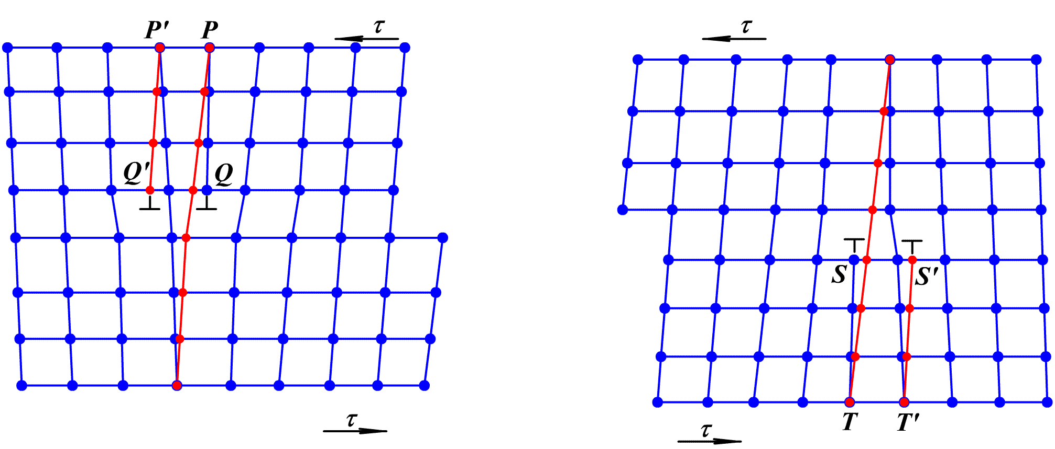
第二节 位错的基本概念
（a）正刃型位错 （b）负刃型位错
图 刃位错的滑移

Slide 34
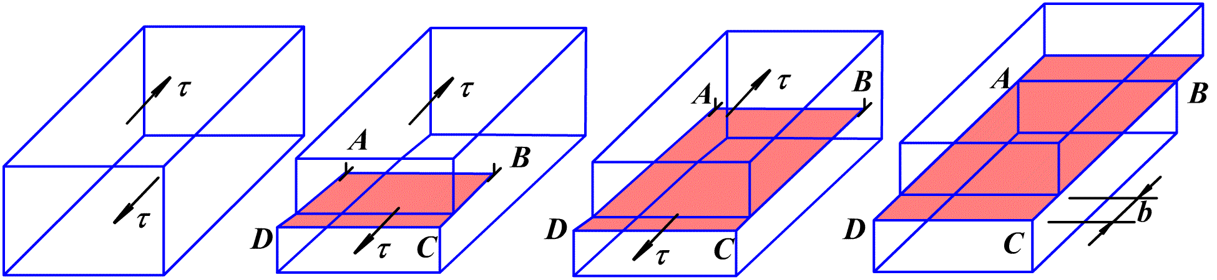
第二节 位错的基本概念
当一个刃型位错沿滑移面滑过整个晶体，就会在晶体表面产生宽度为一个柏氏矢量b的台阶，造成晶体的塑性变形。
在滑移时，刃型位错的移动方向一定是与位错线相垂直，即与其柏氏矢量相一致。
位错线沿着滑移面移动时，它所扫过的区域是已滑移区，而位错线未扫过的区域为示滑移区。
图 刃型位错滑移导致晶体塑性变形的过程

Slide 35
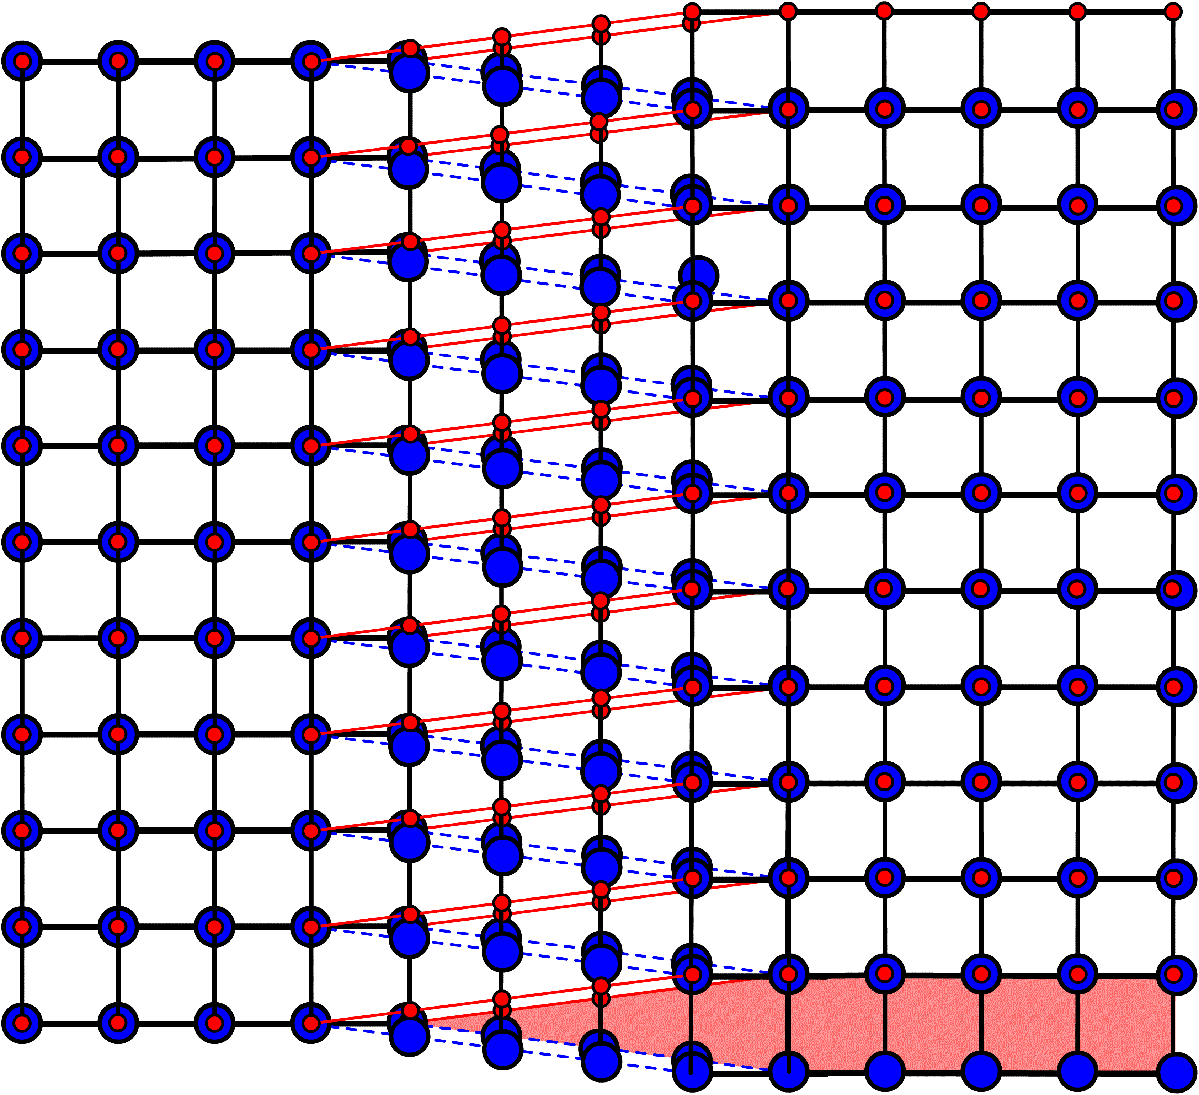
第二节 位错的基本概念
（a）原始位置； （b）位错向左移动一个原子间距
图 螺型位错滑移

Slide 36
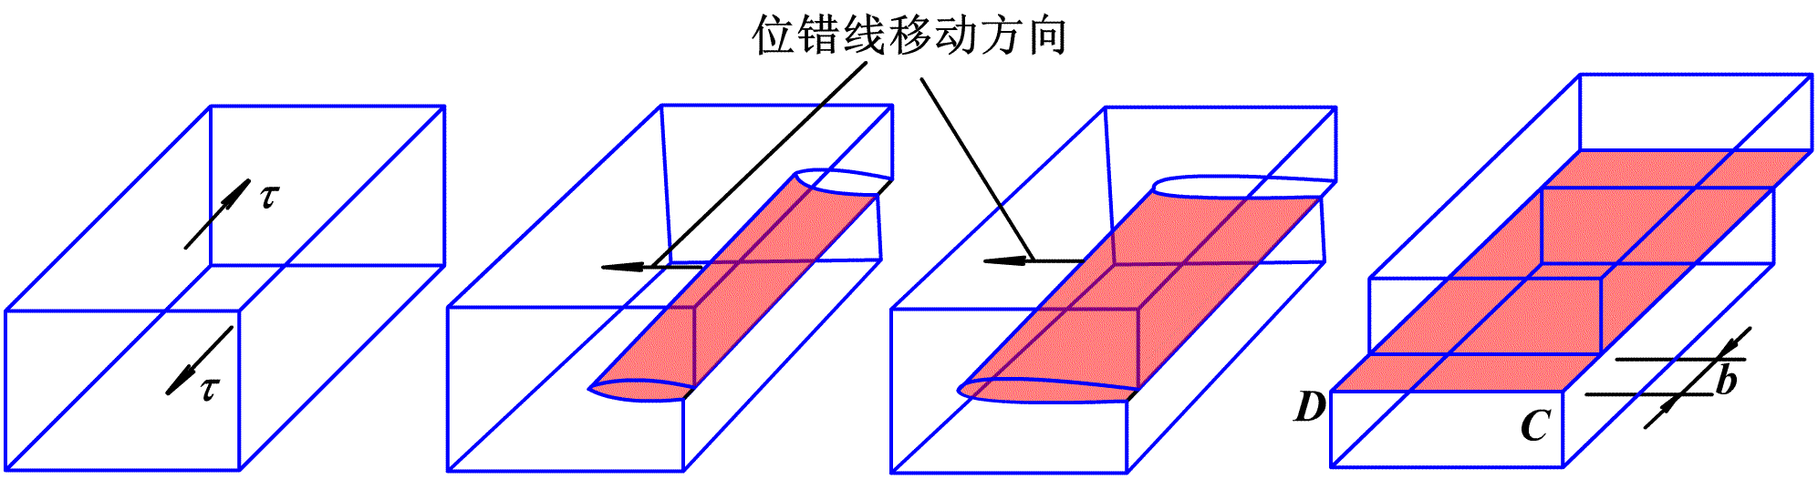
第二节 位错的基本概念
图 螺型位错滑移导致晶体塑性变形的过程
在切应力作用下，螺型位错的移动方向是与其柏氏矢量相垂直。对于螺型位错，由于位错线与柏氏矢量平行，所以它不象刃型位错那样具有确定的滑移面，而可在通过位错线的任何原子平面上滑移。如果螺型位错在某一滑移面滑移后转到另一通过位错线的临近滑移面上滑移的现象称为交滑移。

Slide 37
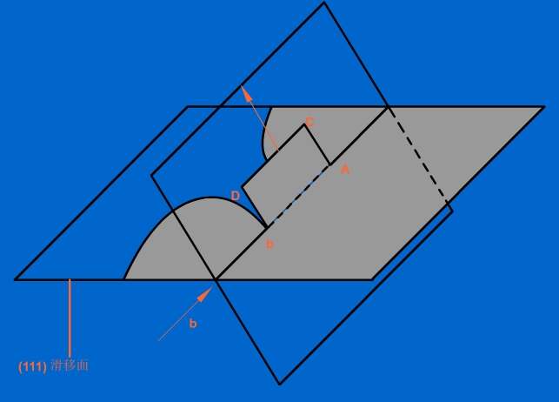
第二节 位错的基本概念
图 螺位错的交滑移

Slide 38
第二节 位错的基本概念
图 刃型位错与螺型位错

Slide 39
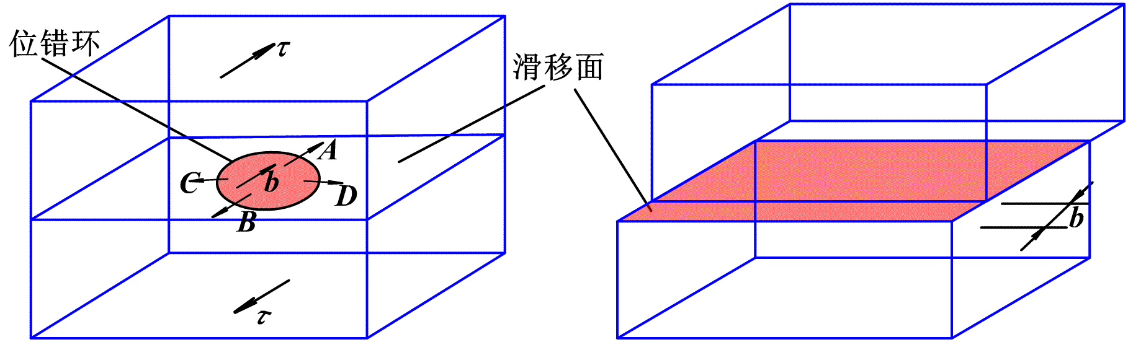
第二节 位错的基本概念
（a）位错环 （b）位错环运动后产生的滑移
图 位错环的滑移
由于混合位错可以分解为刃型和螺型两部分，因此，不难理解，混合位错在切应力作用下，也是沿其各线段的法线方向滑移，并同样可使晶体产生与其柏氏矢量相等的滑移量。

Slide 40
第二节 位错的基本概念
2.位错的攀移
刃型位错除了可以在滑移面上滑移外，还可垂直于滑移面发生攀移。
当半原子面下端的原子跳离，即空位迁移到半原子面下端时，半原子面将缩短，表现为位错向上移动，这种移动叫做正攀移。反之叫做负攀移。
位错攀移时伴随着物质的迁移，需要扩散才能实现。因为攀移需要原子扩散，所以较之滑移所需的能量更大。对于大多数金属，这种运动在室温下很难进行。因此，位错攀移时需要热激活，也就是比滑移需要更大的能量。
通常称攀移为“非守恒运动”，滑移则称为“守恒运动”。

Slide 41
第二节 位错的基本概念
图 位错的攀移

Slide 42
2.2 线缺陷
1.位错的应力场
位错的弹性性质是位错理论的核心与基础。它考虑的是位错在晶体中引起的畸变的分布及其能量变化。处理位错的弹性性质的方法，主要有：连续介质方法、点阵离散方法等。从理论发展和效果来看，连续介质模型发展得较成熟。
位错在晶体中的存在使其周围原子偏离平衡位置而导致点阵畸变和弹性应力场的产生。
在讨论位错的弹性应力场的基础上，可推算出位错所具有的能量、位错的作用力、位错与晶体其它缺陷间交互作用等问题。

Slide 43
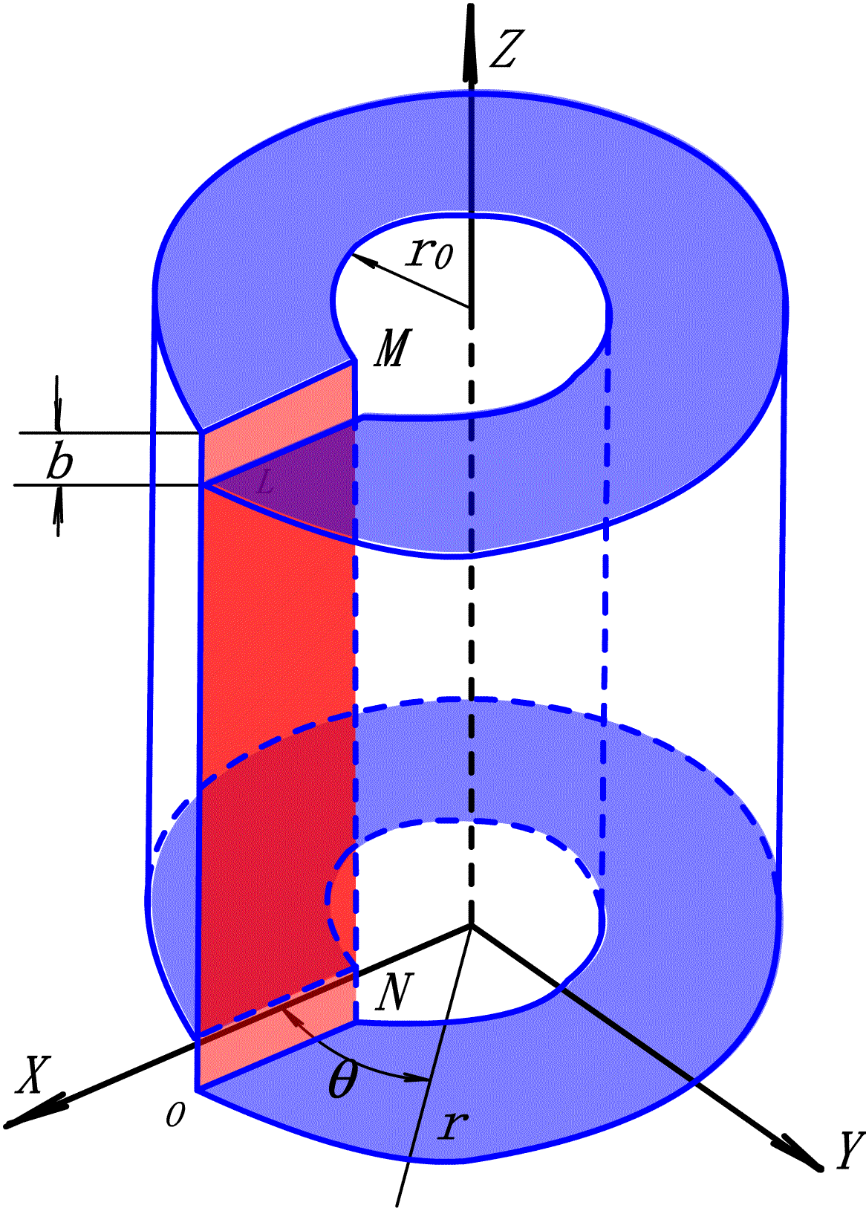
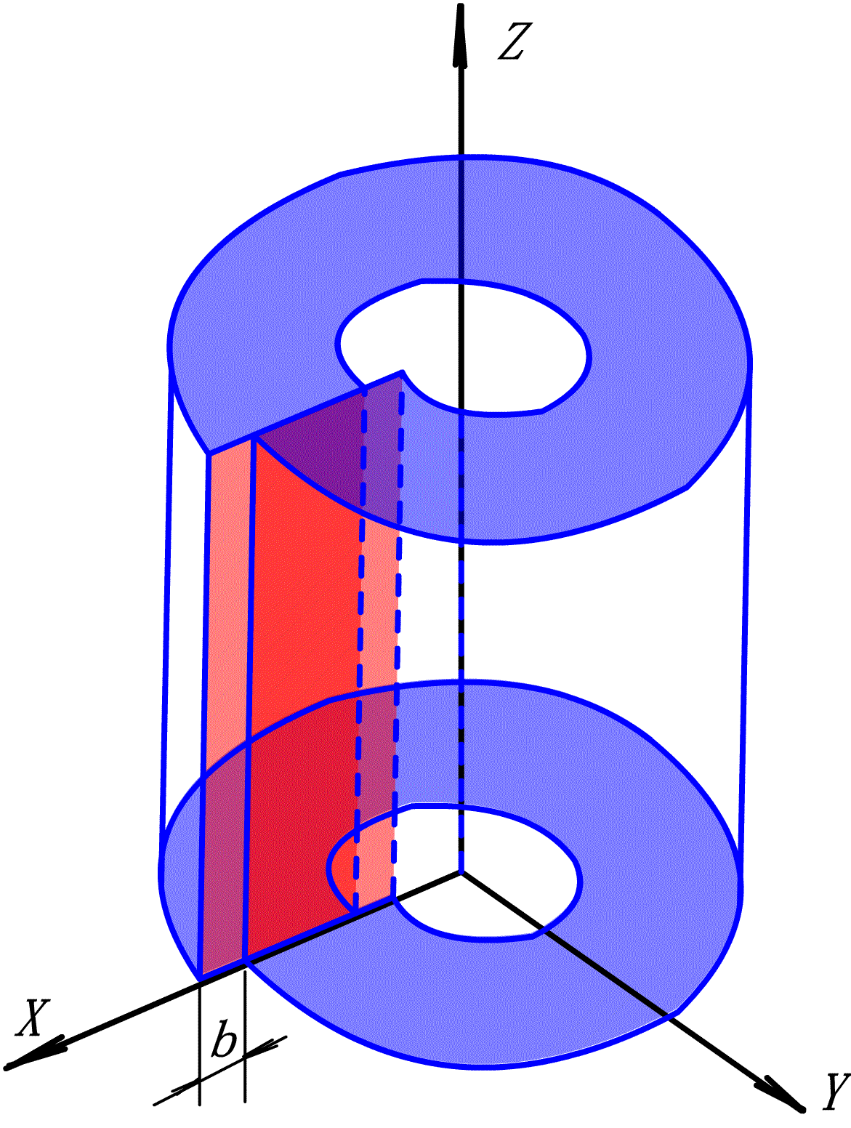
2.2 线缺陷
图 位错的连续介质模型
（a）螺位错（b）刃位错

Slide 44

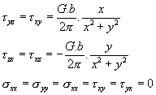
2.2 线缺陷
（1）螺位错的应力场
螺型位错周围只有一个切应变：γ_{θz}＝b/2πr
相应的各应力分量分别为
用直角坐标表示

Slide 45
2.2 线缺陷
螺位错的应力场的特点：
只有切应力分量，正应力分量全为零，这表明螺型位错不引起晶体的膨胀和收缩。
螺型位错所产生的切应力分量只与r有关（成反比），而与θ，z 无关。只要r一定，τ_{θz}就为常数。因此，螺型位错的应场是轴对称的，即与位错等距离的各处，其切应力值相等，并随着与位错距离的增大，应力值减小。
r→0时，τ_{θz}→∞，显然与实际情况不符，这说明上述结果不适用位错中心的严重畸变区。

Slide 46
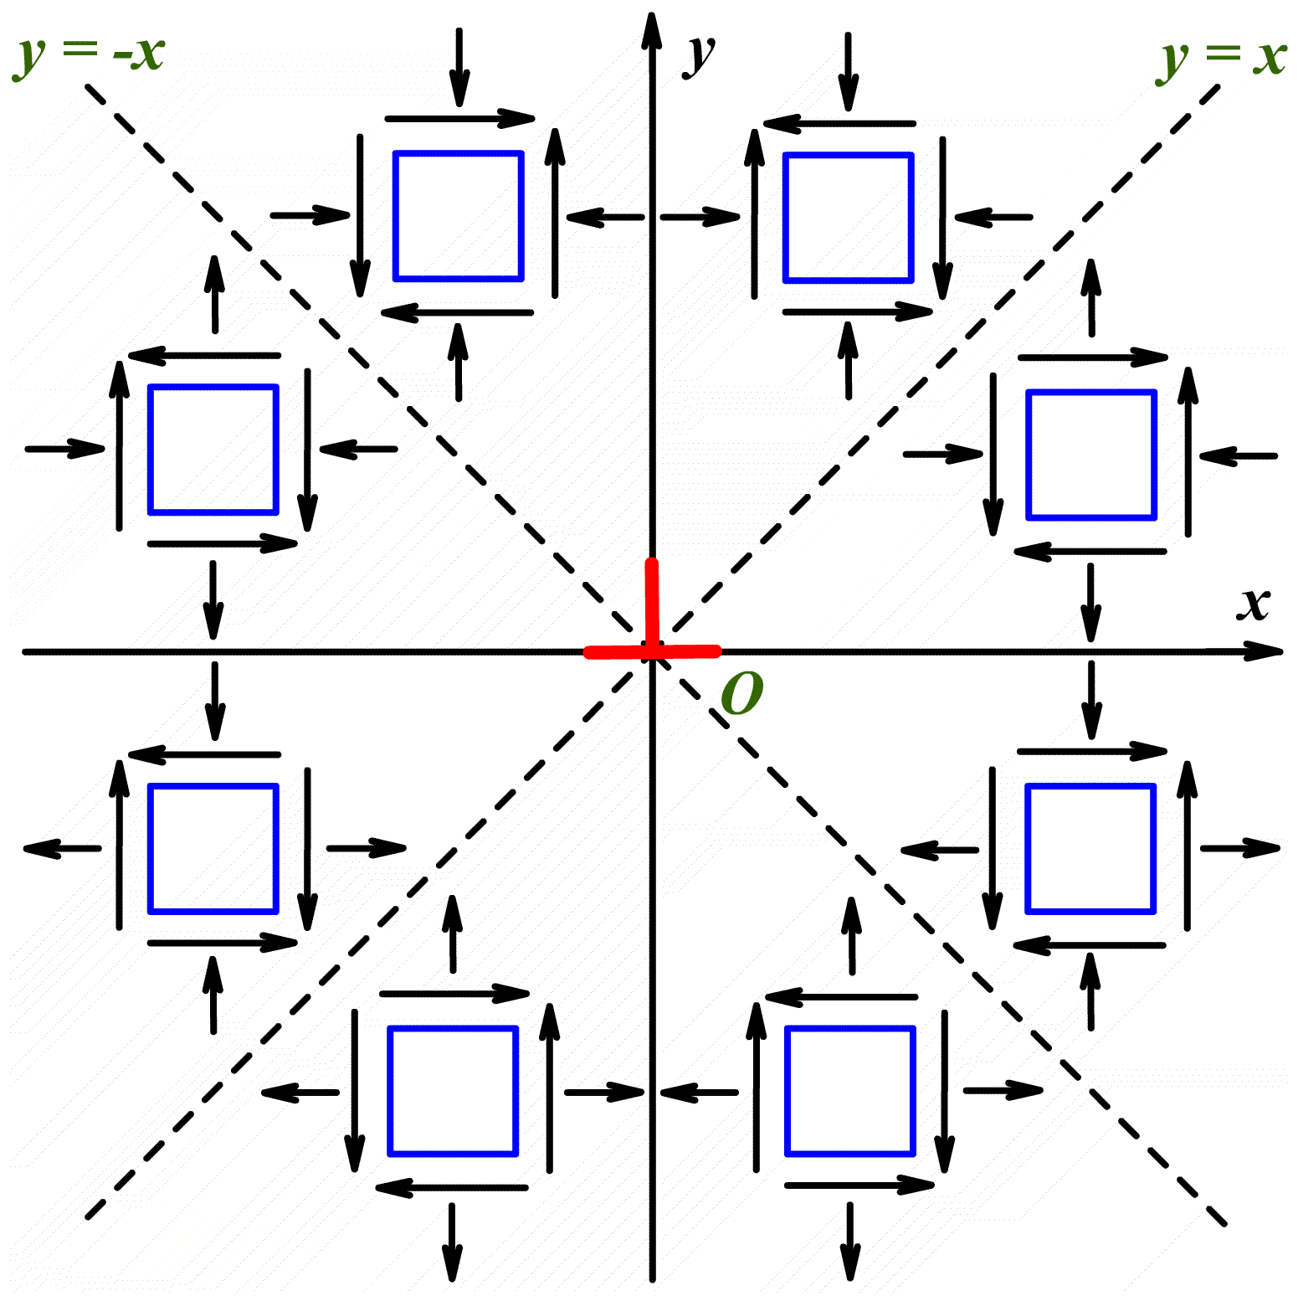
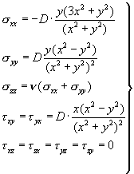
2.2 线缺陷
（2）刃位错的应力场
图 刃位错周围的应力场

Slide 47
2.2 线缺陷
刃位错的应力场的特点：
同时存在正应力分量与切应力分量，而且各应力分量的大小与G和b成正比，与r成反比。
各应力分量都是ｘ，ｙ的函数，而与ｚ无关。这表明在平行与位错的直线上，任一点的应力均相同。
在滑移面上，没有正应力，只有切应力，而且切应力τ_{xy} 达到极大值。
正刃型位错的位错滑移面上侧为压应力，滑移面下侧为拉应力。
x＝±y时，σ_{yy}，τ_{xy}均为零，说明在直角坐标的两条对角线处，只有σ_{xx}。

Slide 48
2.2 线缺陷
2.位错的应变能
位错周围点阵畸变引起弹性应力场导致晶体能量增加，这部分能量称为位错的应变能或位错能 。
与位错的畸变相对应，位错的能量也可分为两部分：一是位错中心畸变能；二是位错中心以外的能量即弹性应变能。
根据点阵模型对位错中心能量的估算得：弹性应变能占总能量的90%，所以位错中心畸变能常忽略不计，而弹性应变能可采用连续介质弹性模型根据单位长度位错所做的功求得。

Slide 49
2.2 线缺陷
位错的应变能与b²成正比，b越小，位错能量越低，在晶体中越稳定。为使位错具有最低能量，柏氏矢量都趋向于取密排方向的最小值。
当r₀趋于零时，应变能将无穷大，这正好说明用连续介质模型导出的公式在位错中心区已不适用。

Slide 50
2.2 线缺陷
3.外力场中位错所受的力
外力作用在晶体上时，晶体中的位错将沿其法线方向运动，通过位错运动产生塑性变形。
为了研究问题的方便，把位错线假设为物质实体线，把位错的滑移运动看作是受一个垂直于位错线的法向力作用的结果，并把这个法向力称为作用在位错上的力。
它是虚设的、驱使位错滑移的力，它必然与位错线运动方向一致，即处处与位错线垂直，指向未滑移区。
根据虚功原理，切应力使晶体滑移所做的功应与法向“力”推动位错滑移所做的功相等。

Slide 51
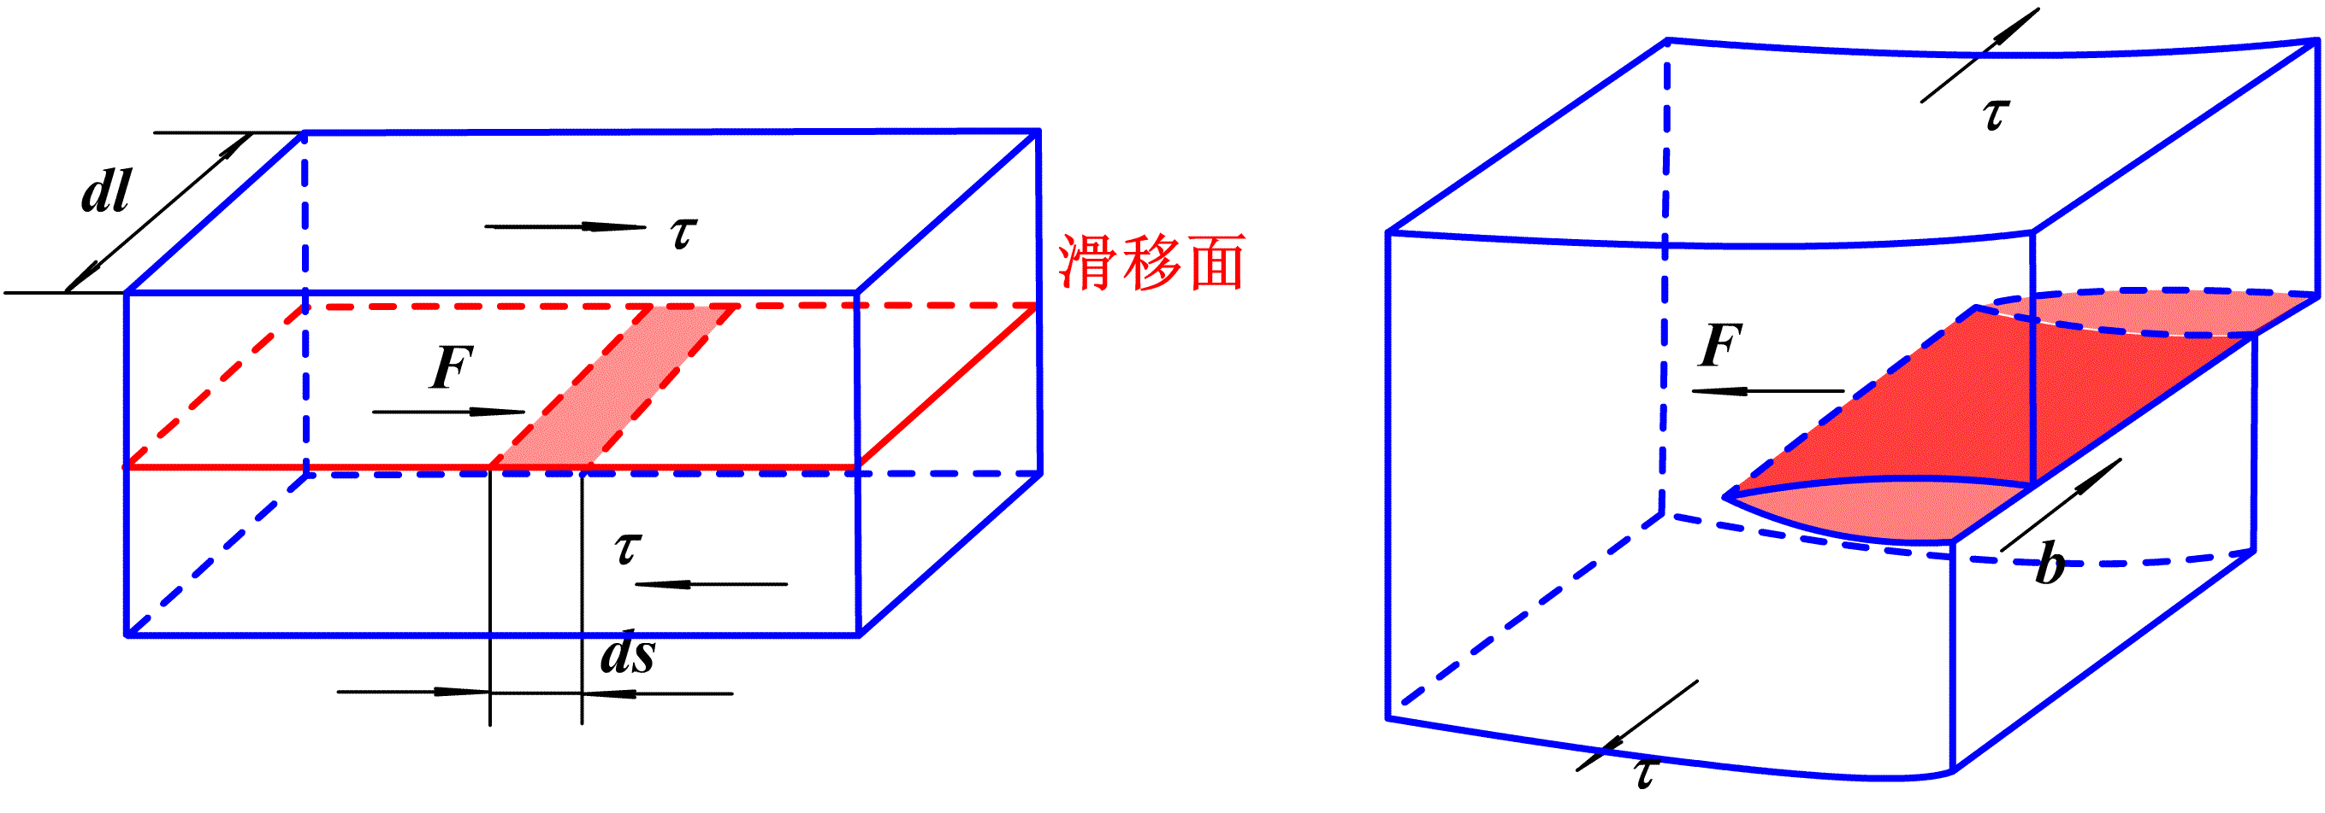
2.2 线缺陷
图 作用在位错线上的力

Slide 52
思考题
怎样判断位错线的移动方向？
拇指
顺着柏氏矢量方向
移动的部分晶体
中指
位错线运动方向
食指
位错线的方向

Slide 53
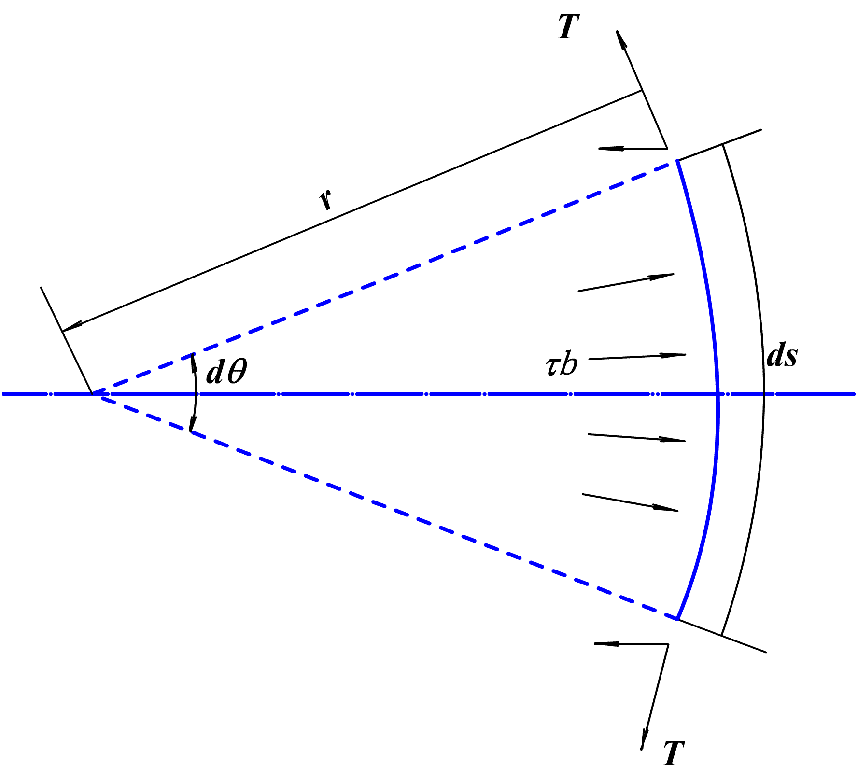
2.2 线缺陷
4. 位错线张力
位错的总能量与位错线的长度成正比，因此为降低能量，位错线有缩短变直的倾向。故在位错线上存在一种使其变直的线张力Ｔ。这个线张力在数值上等于位错应变能。
图 位错的线张力

Slide 54
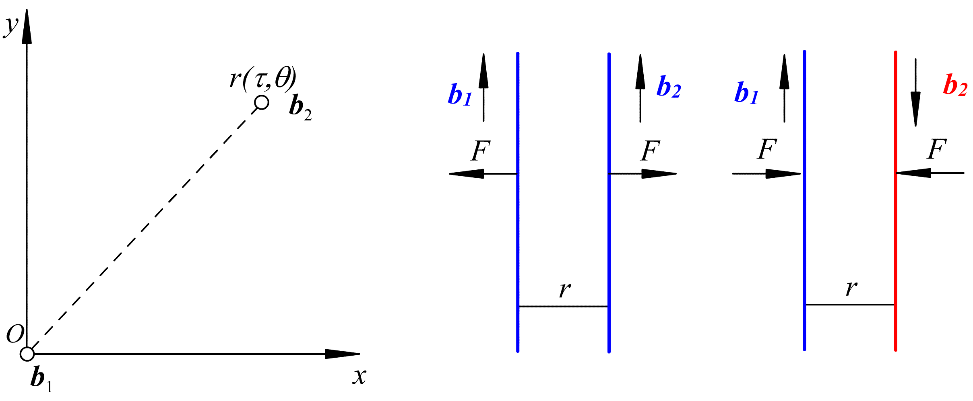
2.2 线缺陷
5. 位错之间的相互作用力
（1）两根平行螺位错的交互作用
图 平行螺型位错的相互作用

Slide 55
异号刃位错的交互作用
2.2 线缺陷
（2）两平行刃位错的交互作用
图 同号刃性位错异号刃位错的交互作用

Slide 56
2.2 线缺陷
§2.2.4 实际晶体中的位错
实际晶体结构中，位错的柏氏矢量不能是任意的，它要符合晶体的结构条件和能量条件。
晶体结构条件是指柏氏矢量必须连接一个原子平衡位置到另一平衡位置。
在某一种晶体结构中，力学平衡位置很多，故柏氏矢量可取很多；但从能量条件看，由于位错能量正比于b²，柏氏矢量b越小越好。
正因为b既要符合结构条件又要符合能量条件，因而实际晶体中存在的位错的柏氏矢量限于少数最短的点阵矢量。

Slide 57





2.2 线缺陷
1.实际晶体结构中的单位位错
结构类型
柏氏矢量
方向
|b|
数量
简单立方
3
面心立方
6
体心立方
4
密排六方
3

Slide 58
2.2 线缺陷
2.不全位错
柏氏矢量等于点阵矢量或其整数倍的位错称为“全位错” ，其中柏氏矢量等于单位点阵矢量的位错称为“单位位错”，故全位错滑移后晶体原子排列不变。
把柏氏矢量不等于点阵矢量整数倍的位错称为“不全位错” ，其中柏氏矢量小于点阵矢量的位错称为“部分位错”。
不全位错一般表现为晶体原子堆垛层错区与无层错区的边界线，其滑移后原子排列发生变化。

Slide 59
2.2 线缺陷
图 fcc中全位错滑移时原子的滑动路径

Slide 60
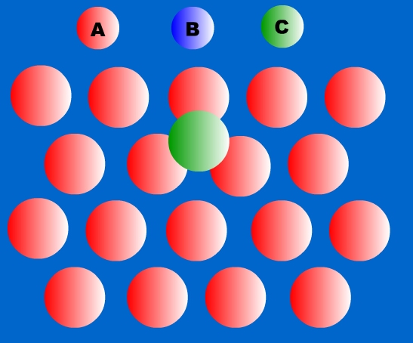
2.2 线缺陷
图 肖克莱不全位错
如果上面动画中的B层原子有一部分只滑移了第一步， 这样在滑移了一次的区域和未滑移区域的边界M处就形成了一个柏氏矢量小于滑移方向上原子间距的分位错，称其为肖克莱不全位错。
根据其柏氏矢量与位错线的角度关系可以是纯刃型，纯螺型或混合型的。

Slide 61
2.2 线缺陷
图 刃型肖克莱不全位错在（110）面上的投影

Slide 62
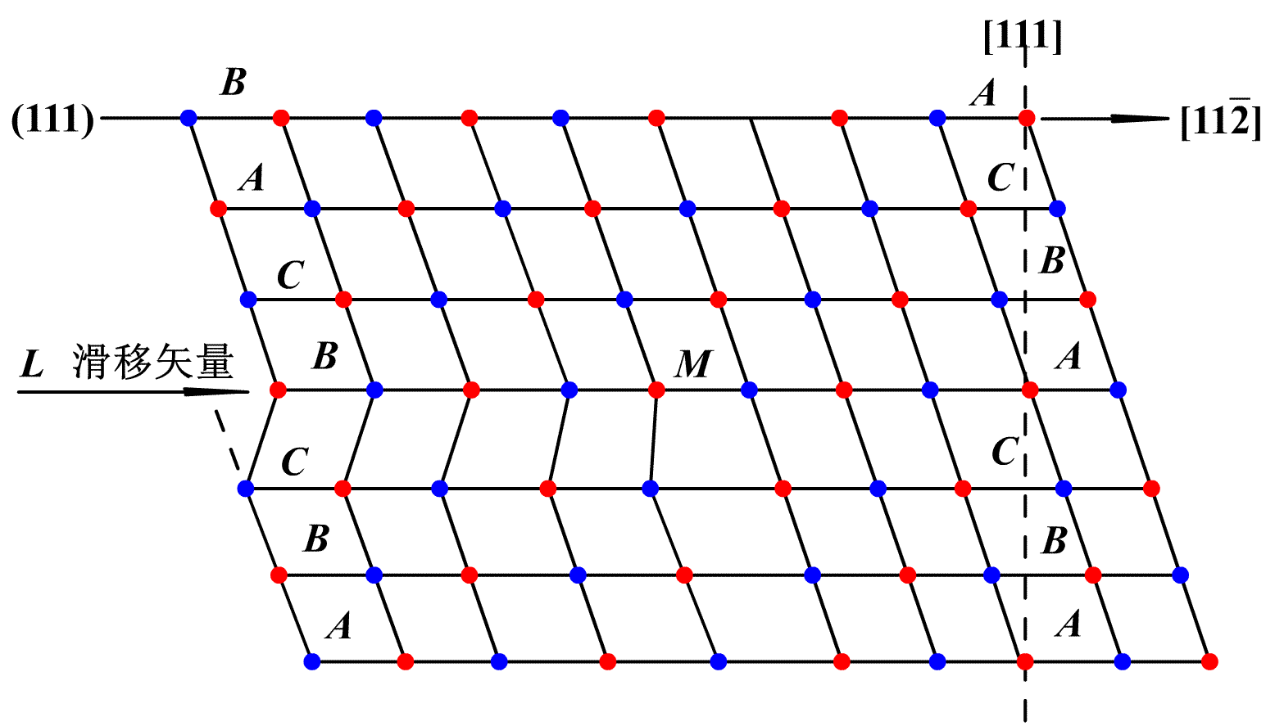
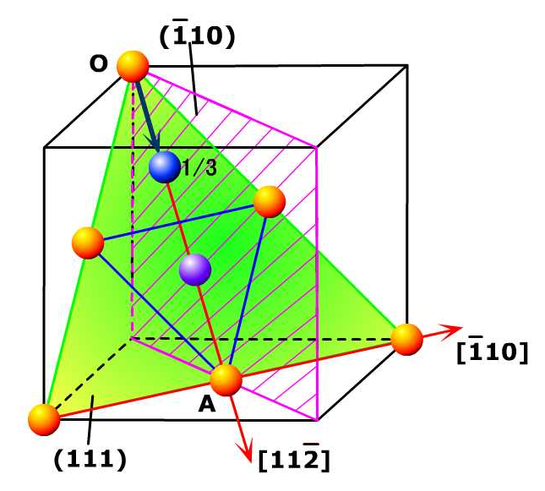
2.2 线缺陷
（a） （b）
图 肖克莱部分位错及其的柏氏矢量

Slide 63
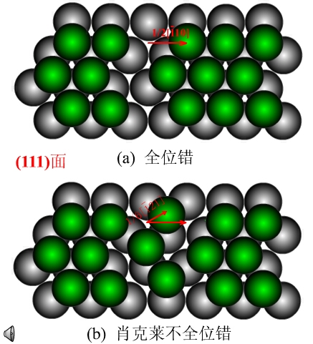
2.2 线缺陷

Slide 64
2.2 线缺陷
肖克莱不全位错有以下的特点：
(1)位于孪生面上，柏氏矢量沿孪生方向，且小于孪生方向上的原子间距。
(2)不仅是已滑移区和未滑移区的边界，而且是有层错区和无层错区的边界。
(3)可以是刃型、螺型或混合型。
(4)即使是刃型肖克莱不全位错也只能滑移，不能攀移，因为滑移面上部原子的扩散不会导致层错消失。
(6)即使是螺型肖克莱不全位错也不能交滑移，因为螺型肖克莱不全位错是沿〈112〉方向，而不是沿两个{111}面的交线〈110〉方向，故它不可能交滑移。

Slide 65
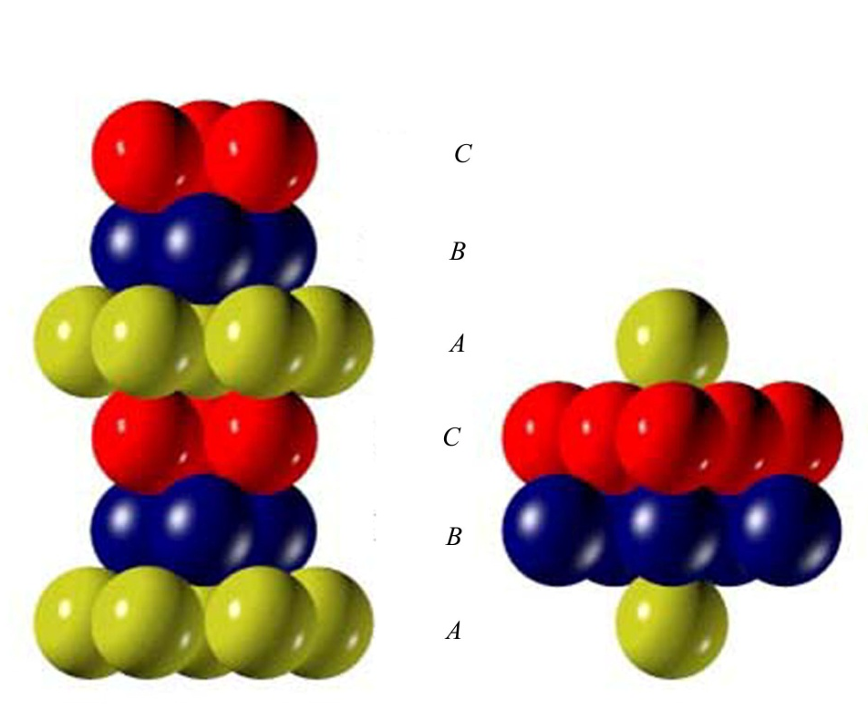

2.2 线缺陷
（a）面心立方结构（b）面心立方晶胞（c）密排六方结构
面心立方结构、密排六方结构密排面原子堆垛示意图

Slide 66
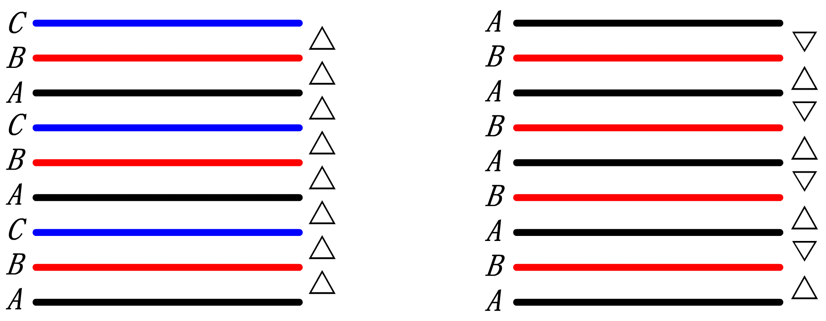
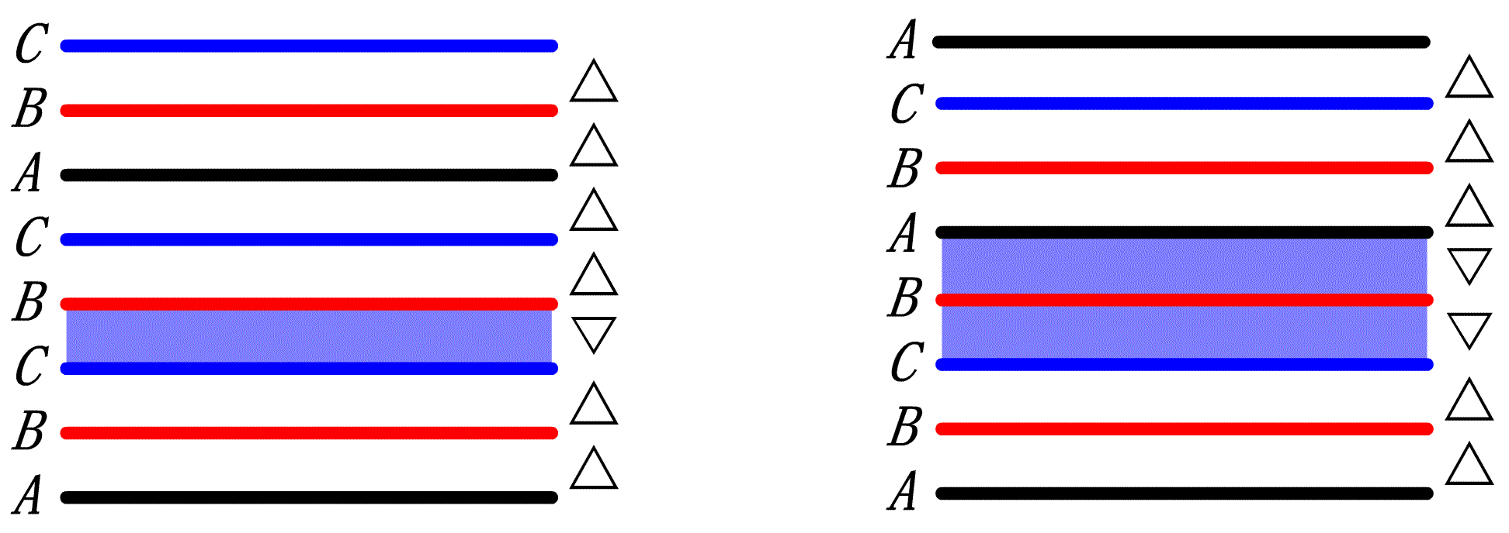
2.2 线缺陷
（a）面心立方结构； （b）密排六方结构
图 密排面的堆垛顺序
a）抽出型； （b）插入型
图 面心立方结构的堆垛层错

Slide 67
2.2 线缺陷
图 正弗兰克不全位错的形成

Slide 68
2.2 线缺陷
图 正弗兰克不全位错的形成

Slide 69
2.2 线缺陷
弗兰克不全位错有以下的特点
(1)位于{111}面上，可以是任何形状，包括直线、曲线和封闭环（称为弗兰克位错环）。但无论是什么形状，它总是刃型的，因为b和{111}面垂直。
(2)由于b不是fcc晶体的滑移方向，故弗兰克不全位错不能滑移、只能攀移。这种不可能滑移的位错便称为固定位错，而肖克莱不全位错则是可滑位错。

Slide 70
2.2 线缺陷
3.位错反应
位错之间相互转换(即柏氏矢量的合成与分解)称为位错反应。
位错反应能否进行取决于两个条件：
（1）必须满足几何条件即柏氏矢量的守恒性；
（2）必须满足能量条件，反应后诸位错的总能量小于反应前诸位错的总能量。

Slide 71
思考题
判定下列位错反应能否进行？若能进行，试在晶胞上作出矢量图。

Slide 72
2.2 线缺陷
4.扩展位错
图 fcc晶体中扩展位错的结构

Slide 73


2.2 线缺陷
扩展位错：
在面心立方晶体中，能量最低的全位错是处在{111}面上的柏氏矢量为 的单位位错。
它可以分解为两个肖克莱不全位错：
由于这两个不全位错位于同一滑移面上，彼此同号且其柏氏矢量的夹角θ为60º<90º，故它们必然相互排斥并分开，其间夹着一片堆垛层错区，直到层错的表面张力(等于层错能)和不全位错的斥力相平衡时，不全位错的运动才停止，形成稳定的位错组态。这种两个不全位错夹一片层错的整个位错组态称为扩展位错。

Slide 74
2.2 线缺陷
5.位错的增殖
图 F—R源动作过程

Slide 75
2.2 线缺陷
弗兰克-瑞德(Frank-Read)位错源
刃型位错的两端被位错网点钉住不能运动。若沿柏氏矢量b方向施加一切应力，使位错沿滑移面向前滑移运动。
作用于位错线上的力,总是与位错线本身垂直，所以弯曲后的位错每一小段继续沿它的法线方向向外扩展，其两端则分别绕节点A，B发生回转。
当两端弯出来的线段相互靠近时，由于该两线段平行于柏氏矢量b，但位错线方向却相反，分别属于左螺和右螺位错，因此会互相抵消，形成一闭合的位错环以及位错环内的一小段弯曲位错线。

Slide 76
第三节 面缺陷
面缺陷的定义
面缺陷：在两个方向上尺寸很大，在一个方向上尺寸很小的缺陷。
面缺陷的类型
金属中常见的面缺陷有表面、晶界、亚晶界和相界。

Slide 77
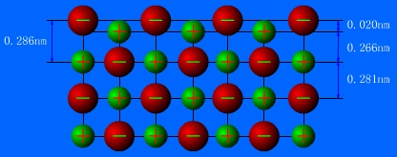
2.3 面缺陷
§2.3.1 外表面
从原子结合的角度看，表面原子的结合键数也减少，因此表面原子有强烈的倾向与环境中的原子或分子相互作用。
晶体表层原子在不均匀力场作用下会偏离其平衡位置而移向晶体内部，但是正、负离子(或正、负电荷)偏离的程度不同，结果在晶体表面产生了双电层。
图 离子晶体表面的双电层

Slide 78
2.3 面缺陷
晶体内部的原子处于其他原子的包围中，处于均匀的力场中，总合力为零，处于能量最低的状态。而表面原子却不同，它与气相(或液相)接触，处于不均匀的力场之中，其能量较高，高出的能量称为表面自由能。
晶体中不同晶面的表面能数值不同，这是由于表面能的本质是表面原子的不饱和键，而不同晶面上的原子密度不同，密排面的原子密度最大，则该面上任一原子与相邻晶面原子的作用键数最少，故以密排面作为表面时不饱和键数最少，表面能量低。晶体总是力图处于最低的自由能状态，所以一定体积的晶体的平衡几何外形应满足表面能总和为最小。

Slide 79
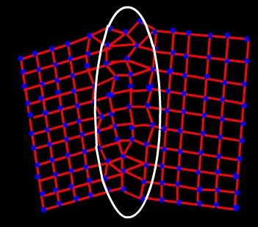
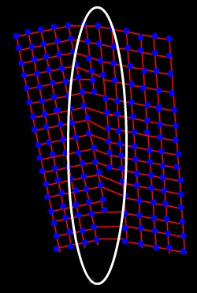
2.3 面缺陷
§2.3.1 外表面
属于同一固相但位向不同的晶粒之间的界面称为晶界；而每个晶粒有时又由若干个位向稍有差异的亚晶粒所组成，相邻亚晶粒间的界面称为亚晶界。
图 晶界与亚晶界示意图

Slide 80
2.3 面缺陷
1.小角度晶界
相邻晶粒的位向差小于10°的晶界称为小角度晶界。
最简单的小角度晶界是对称倾斜晶界，其晶界可看成是由一列平行的刃型位错所构成。
图 对称倾斜晶界

Slide 81
2.3 面缺陷
扭转晶界是小角度晶界的一种类型，它可看成是两部分晶体绕某一轴在一个共同的晶面上相对扭转一个θ角所构成的，扭转轴垂直于这一共同的晶面。
扭转晶界的结构可看成是由互相交叉的螺型位错所组成。
图 扭转晶界的形成

Slide 82
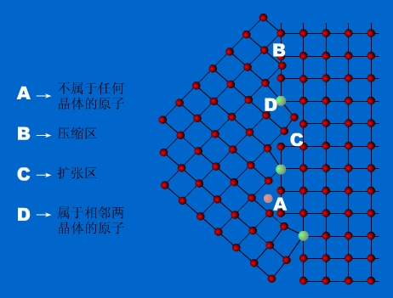
2.3 面缺陷
2.大角度晶界
相邻晶粒的位向差大于10°的晶界称为大角度晶界。
大角度晶界的结构较复杂，原子排列很不规则，由不规则的台阶组成的。晶界可看成坏区与好区交替相间组合而成。
图 大角度晶界模型

Slide 83
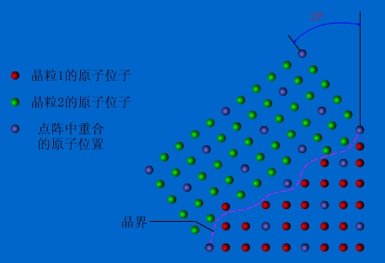
2.3 面缺陷
大角度晶界的“重合位置点阵”模型。在二维正方点阵中，当两个相邻晶粒的位向差为37°时，设想两晶粒的点阵彼此通过晶界向对方延伸，其中一些原子将出现有规律的相互重合，由这些原子重合位置所组成比原来晶体点阵大的新点阵，通常称为重合位置点阵。
图 重合位置点阵模型

Slide 84

2.3 面缺陷
3.孪晶界
孪晶是指两个晶体(或一个晶体的两部分)沿一个公共晶面构成镜面对称的位向关系，这两个晶体就称为“孪晶(twin)”，此公共晶面就称孪晶面。
图 孪晶界

Slide 85

2.3 面缺陷

Slide 86

2.3 面缺陷
4.相界
具有不同结构的两相之间的分界面称为“相界”。按结构特点，相界面可分为共格、半共格和非共格相界三种类型。
图 具有完善共格关系的相界
图 具有弹性畸变的共格相界

Slide 87


图 半共格界面
图 非共格界面

Slide 88
2.3 面缺陷
4.晶界特性
1.晶界处点阵畸变大，存在晶界能。晶粒的长大和晶界的平直化都能减少晶界面积，从而降低晶界的总能量。
2.晶界处原子排列不规则，在常温下晶界的存在会对位错的运动起阻碍作用，致使塑性变形抗力提高，宏观表现为晶界较晶内具有较高的强度和硬度。晶粒越细,材料的强度越高，这就是细晶强化。
3.晶界处原子偏离平衡位置，具有较高的动能，并且晶界处存在较多的缺陷如空穴、杂质原子和位错等，故晶界处原子的扩散速度比在晶内快得多。

Slide 89
2.3 面缺陷
4.在固态相变过程中,由于晶界能量较高且原子活动能力较大,所以新相易于在晶界处优先形核.原始晶粒越细,晶界越多,则新相形核率也相应越高。
5.由于成分偏析和内吸附现象，特别是晶界富集杂质原子的情况下，往往晶界熔点较低，故在加热过程中，因温度过高将引起晶界熔化和氧化，导致“过热”现象产生。
6.由于晶界能量较高、原子处于不稳定状态，以及晶界富集杂质原子的缘故，与晶内相比晶界的腐蚀速度一般较快。这就是用腐蚀剂显示金相样品组织的依据，也是某些金属材料在使用中发生晶间腐蚀破坏的原因。

